Slide 1





Treinamento Med Missionary
Aula 1
Revisão
1. Produtos animais/ derivados de produtos animais.
2. Alimentos processados
3. Oleos.
Também conversamos sobre intestino permeável / problemas de intestino

Slide 2
Treinamento Med Missionary
Aula 2
Revisão
* 75% crua
Frutas com indices glicêmico alto
Água
Chia / Linhaça
Alho / Cebola

Slide 3
Treinamento Med Missionary
Aula 3
Revisão
Gengibre/ Açafrão/ aloe vera/ carvão/ casca de laranja / germinar os legumes

Slide 4
Treinamento Med Missionary
Aula 4
Revisão
Remédios Naturais

Slide 5
Treinamento Med Missionary
AJUSTES
SEMANA 5
Resolução de
problemas comuns
A Jornada de Promotor de Saúde

Slide 6





Coisas que você
Precisa saber
  O cliente está no programa? (ATITUDE)
  OBSTÁCULOS que o cliente está enfrentando.
  Ajude o cliente a obter algumas VITÓRIAS!
Atitude
Obstáculos
Vitórias

Slide 7



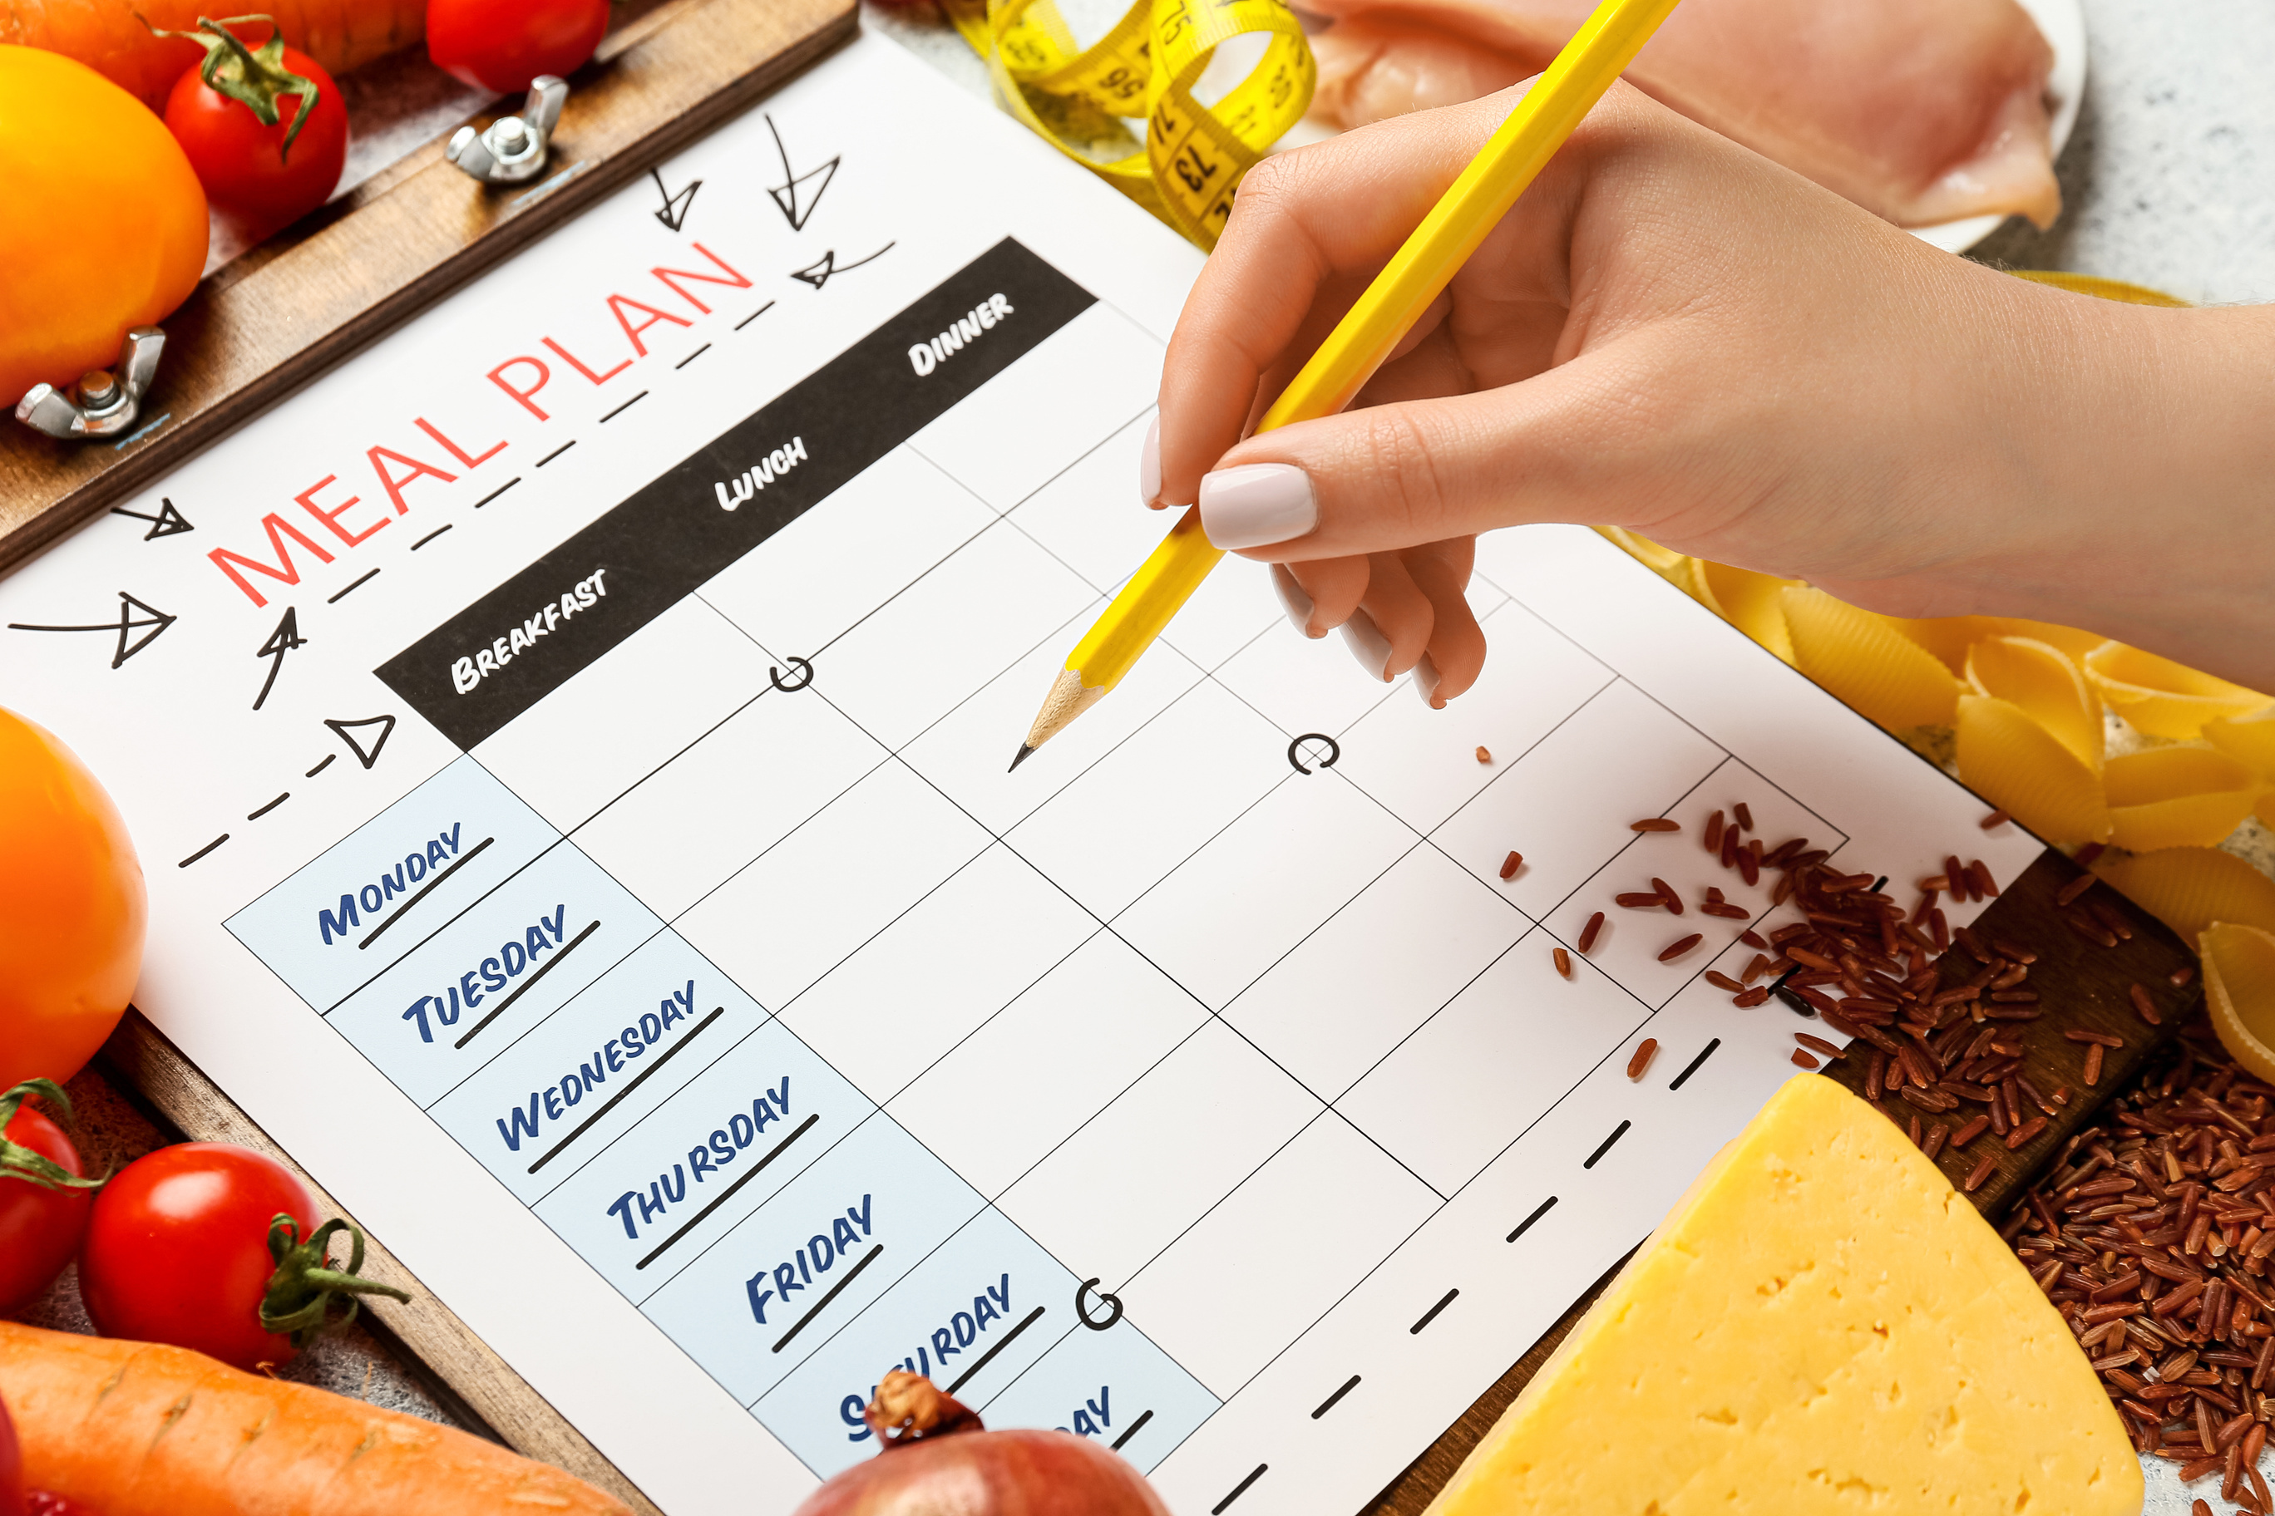
Planejamento de Refeições
  Seja eficiente na cozinha, crie um sistema
  Planeje saladas para cada dia e coloque-as em recipientes para uso posterior
  Tenha um dia para preparar as refeições
  Ao preparar o pão, reúna e alinhe todos os ingredientes, faça uma pausa e, em seguida, faça o pão com eficiência
  Prepare o pão a cada 1 ou 2 semanas, congele e toste
  Faça uma grande porção de uma refeição e congele em porções menores, do tamanho de uma refeição

Slide 8
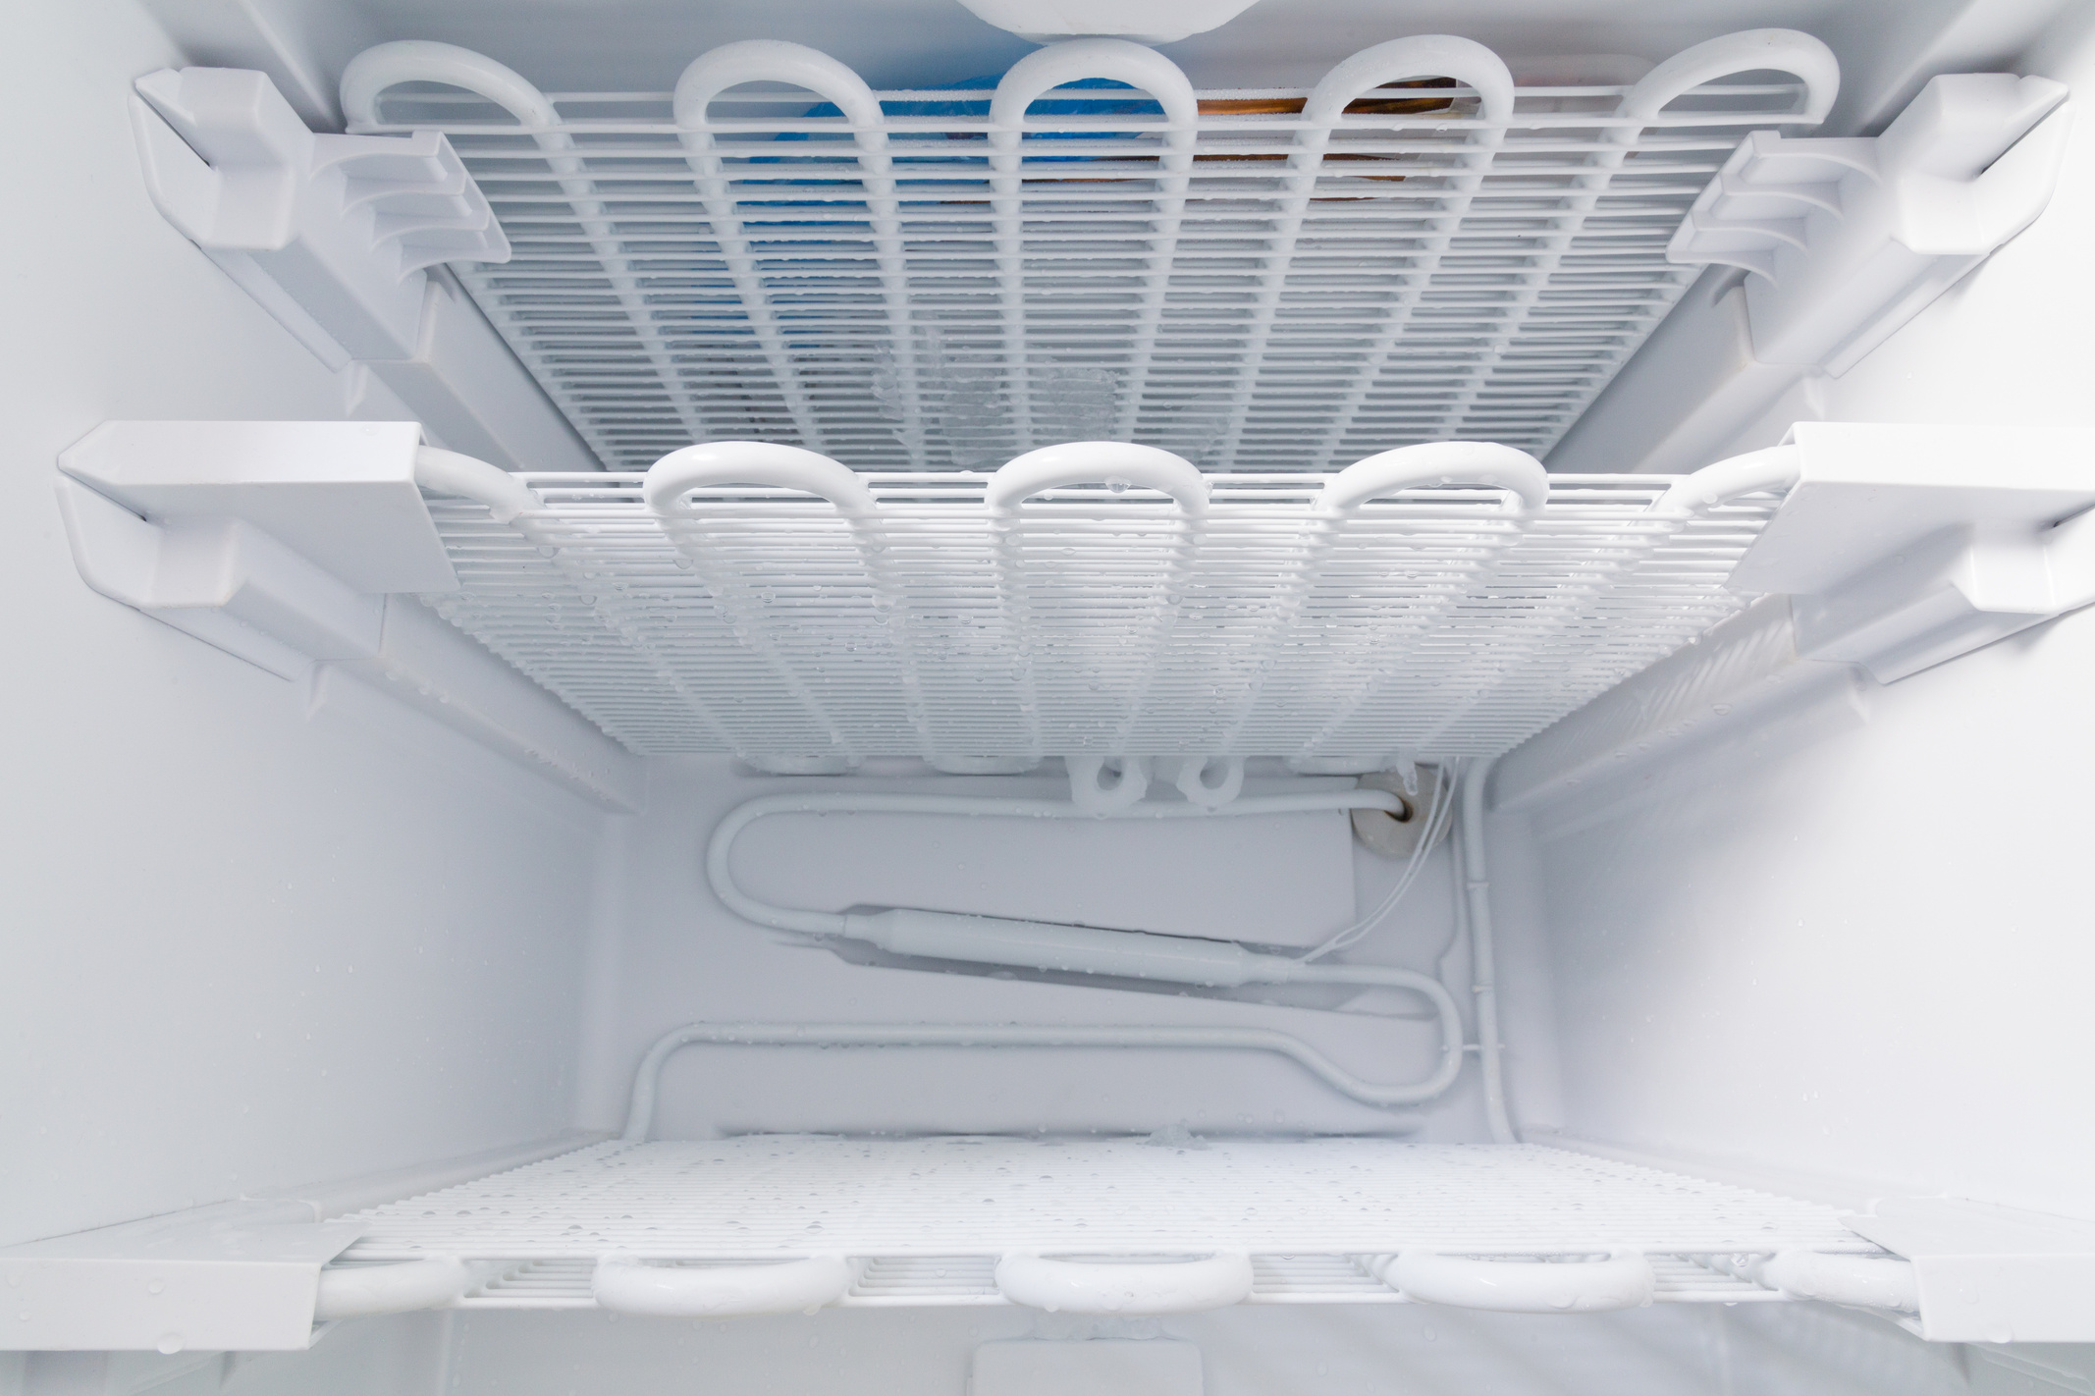

Coisas que você pode congelar
Batata-doce/Yucca
Girassol/Abóbora
Pseudograins cozidos
Pão
Waffle
Legumes

Slide 9
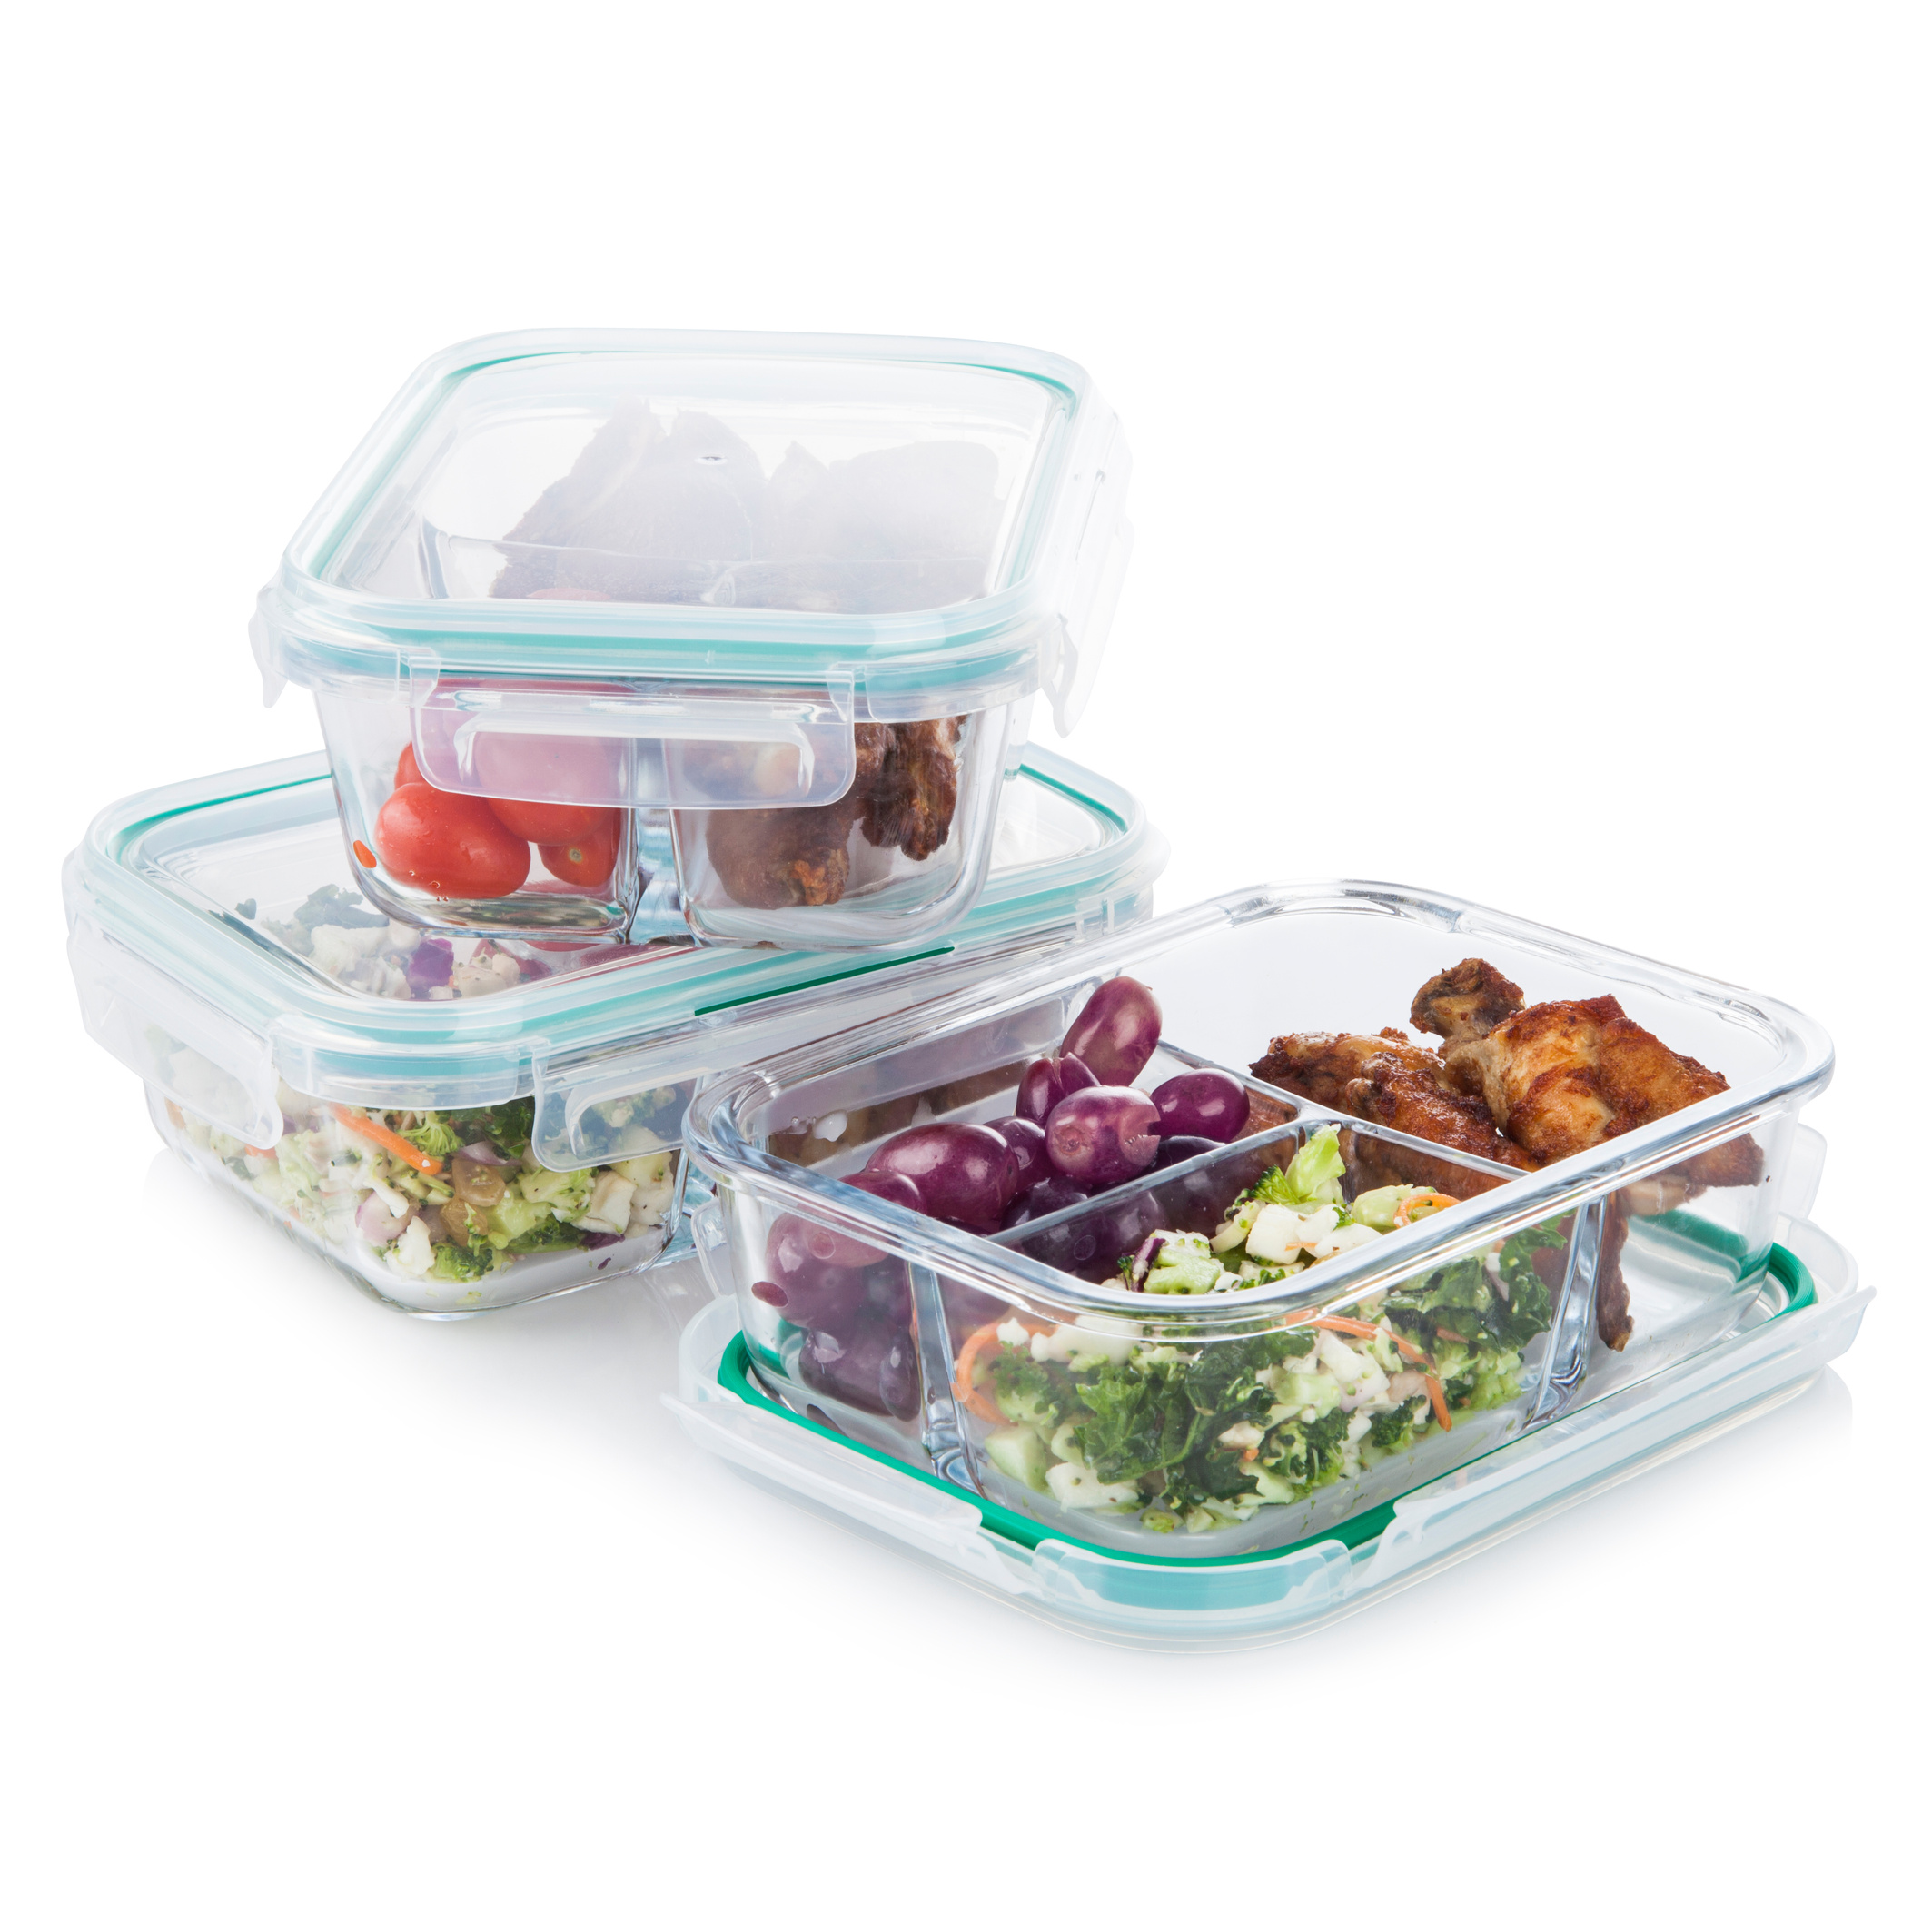
Dicas para
contêineres
  Ao usar vidro para armazenar no congelador, escolha um sem abas (o diâmetro da abertura é igual ao diâmetro do recipiente).
  Não armazene alimentos líquidos (ex.: leguminosas) em plástico. Use vidro devido à lixiviação.
  Você pode usar plástico para alimentos secos.

Slide 10
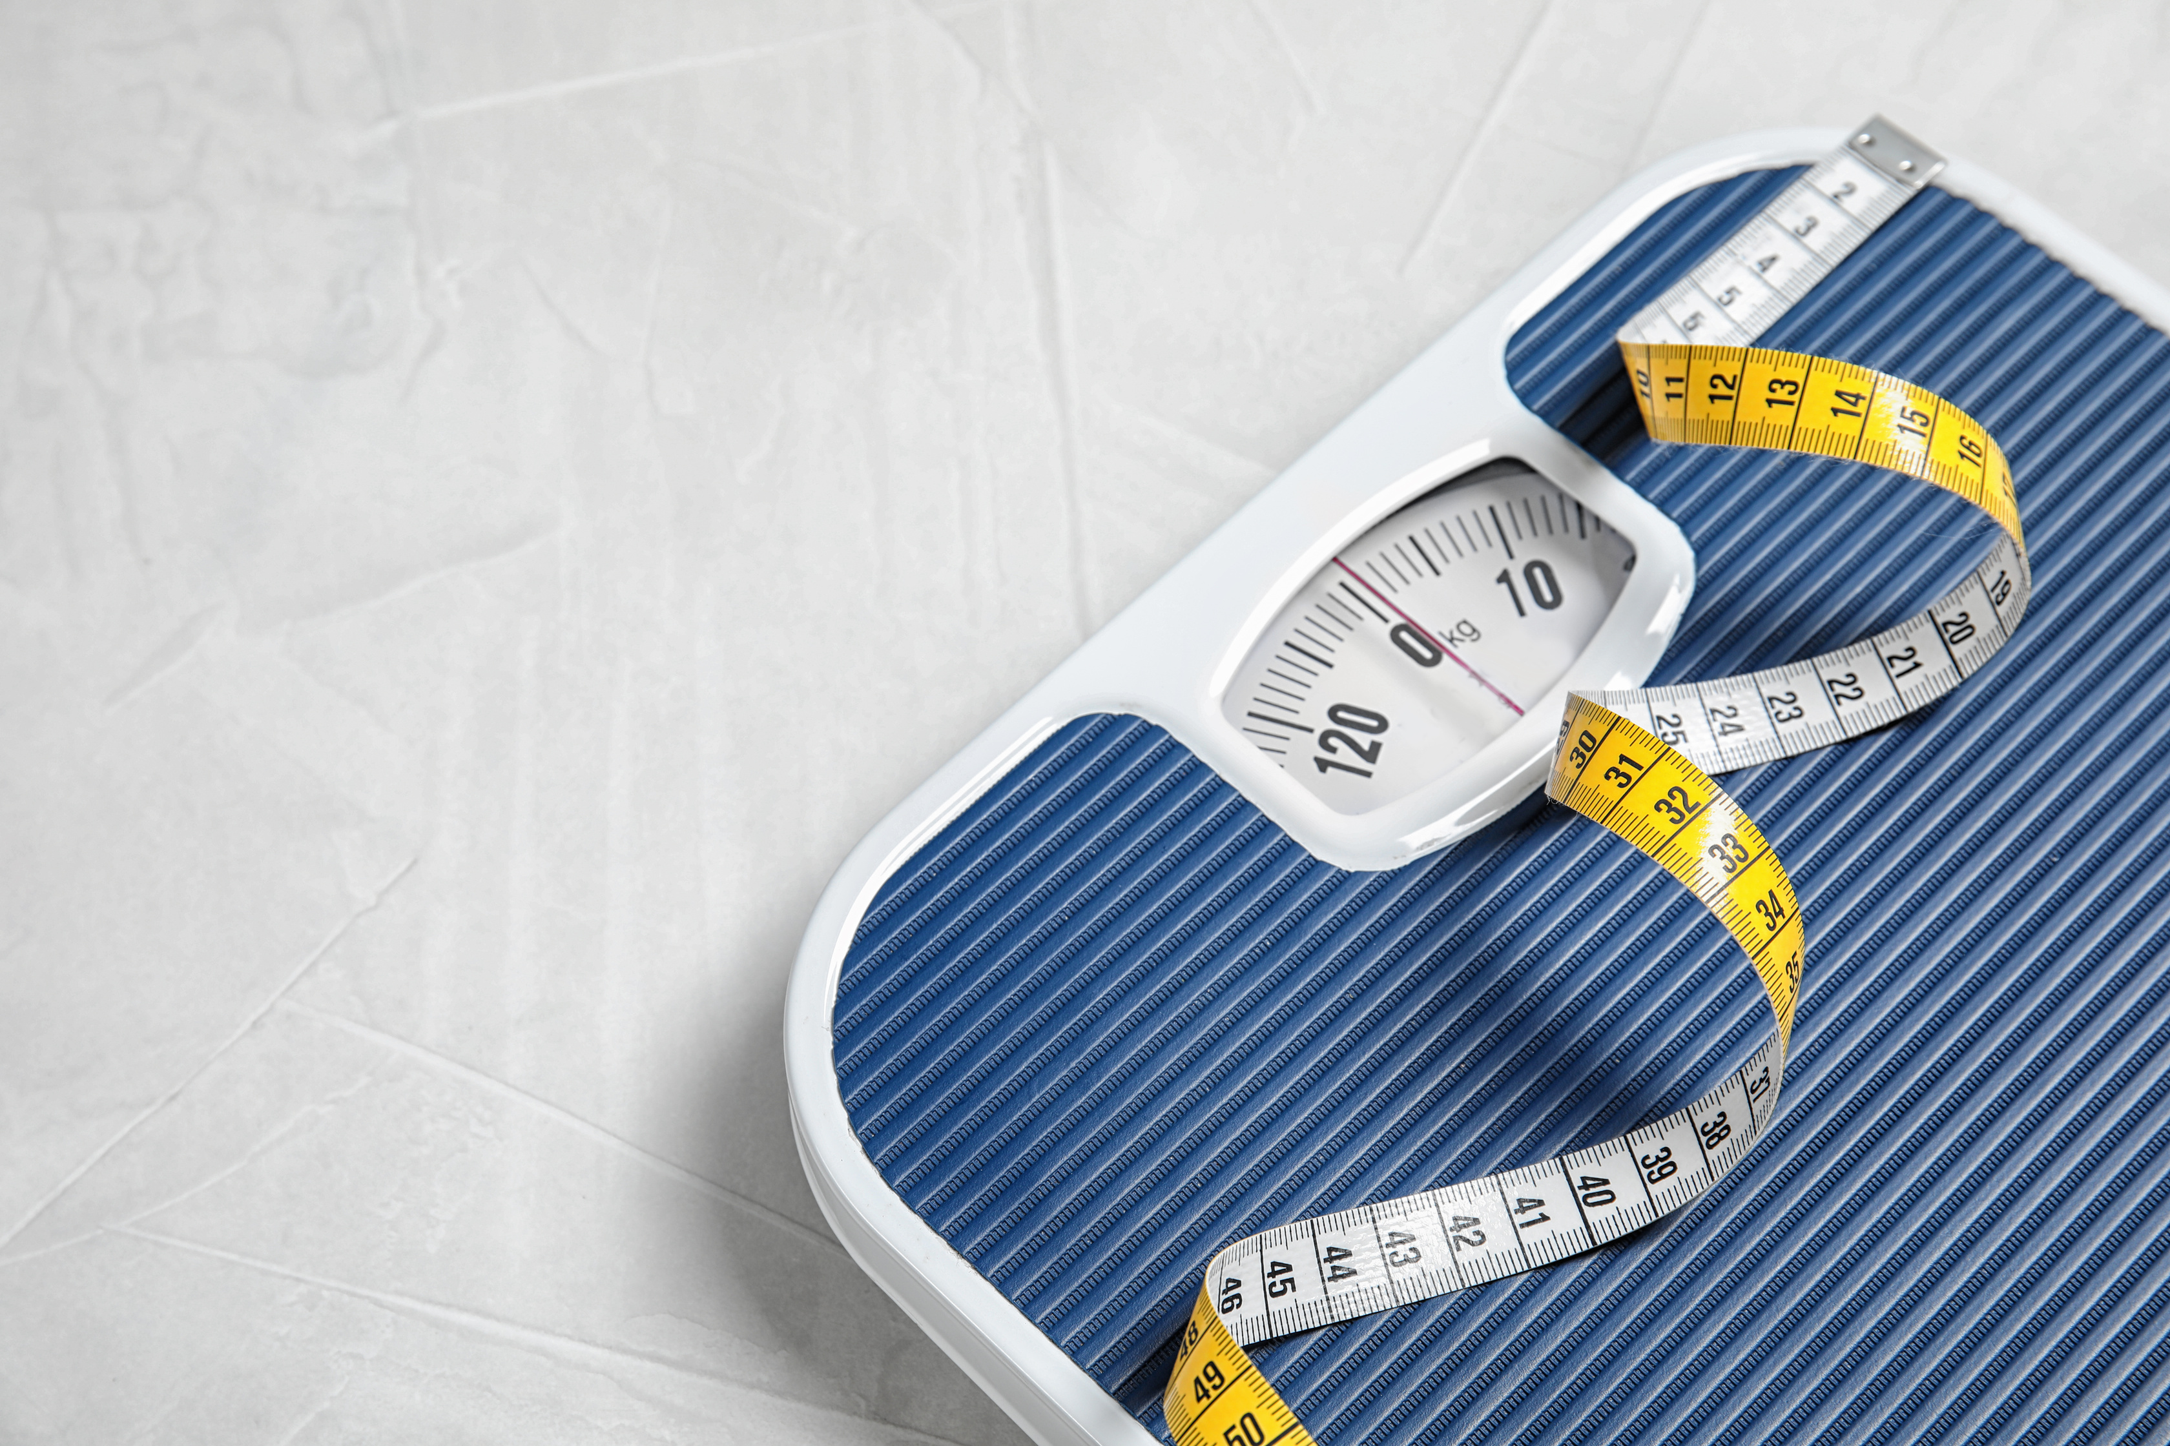


Abaixo do peso |
Não está ganhando peso
Faça três refeições por dia:
●7h ●12h30 ●17h30
Para a terceira refeição: cereal ou pão e frutas
Misture os alimentos, separando-os por prato.
Retorne à alimentação normal ao começar a ganhar peso.

Slide 11
Sobrepeso
Faça duas refeições por dia:
● 9h
● 15h
Ingestão de água durante o jejum

Slide 12
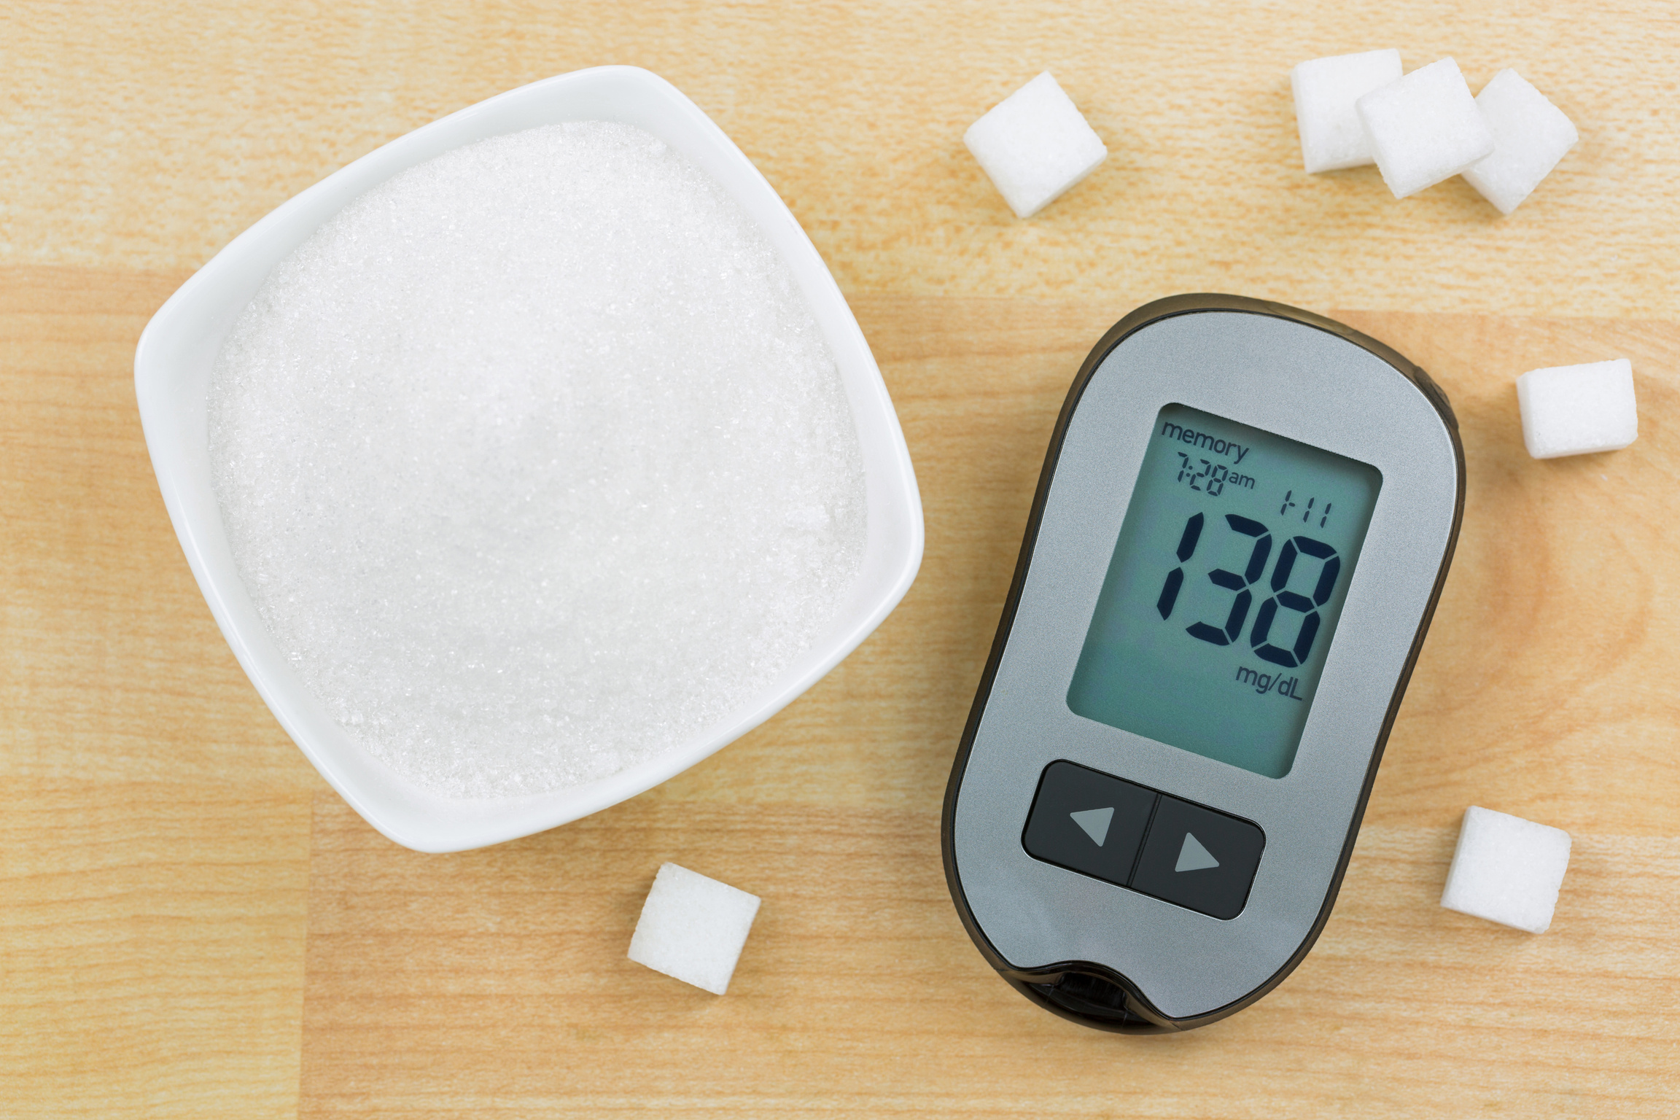

Açúcar elevado no sangue
  Diferentes pseudogrãos podem funcionar melhor do que outros, avalie a resposta glicêmica do cliente.
  Frutas com baixo teor de açúcar
(kiwi, frutas vermelhas, toranja).
  Cocos e abacates são benéficos (gordura).
  Sementes de abóbora são mais bem toleradas do que sementes de girassol.

Slide 13
Açúcar elevado no sangue
  Não asse mandioca ou batata-doce — em vez disso, cozinhe no vapor/cozinhe.
  Nossa receita de pão funciona para um bom controle do açúcar no sangue.
  Leguminosas são úteis.
  Receitas ricas em fibras
(receita de pão e leguminosas).

Slide 14

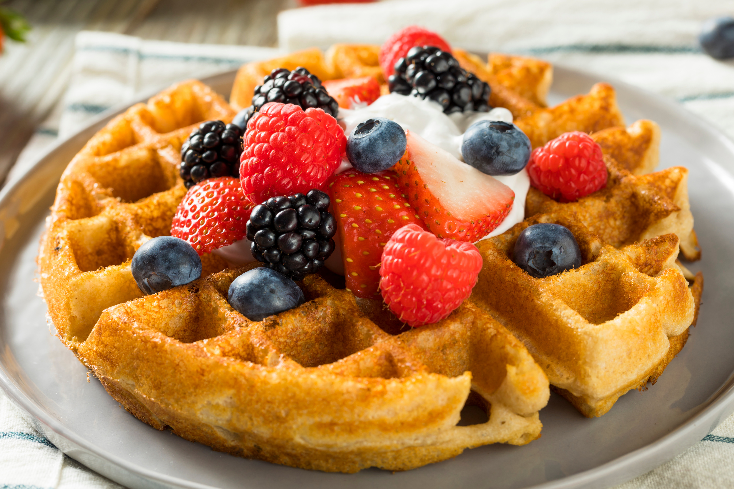

Sintomas graves
Faça com que eles utilizem
o Menu Terapêutico de 4 Dias
fielmente

Slide 15
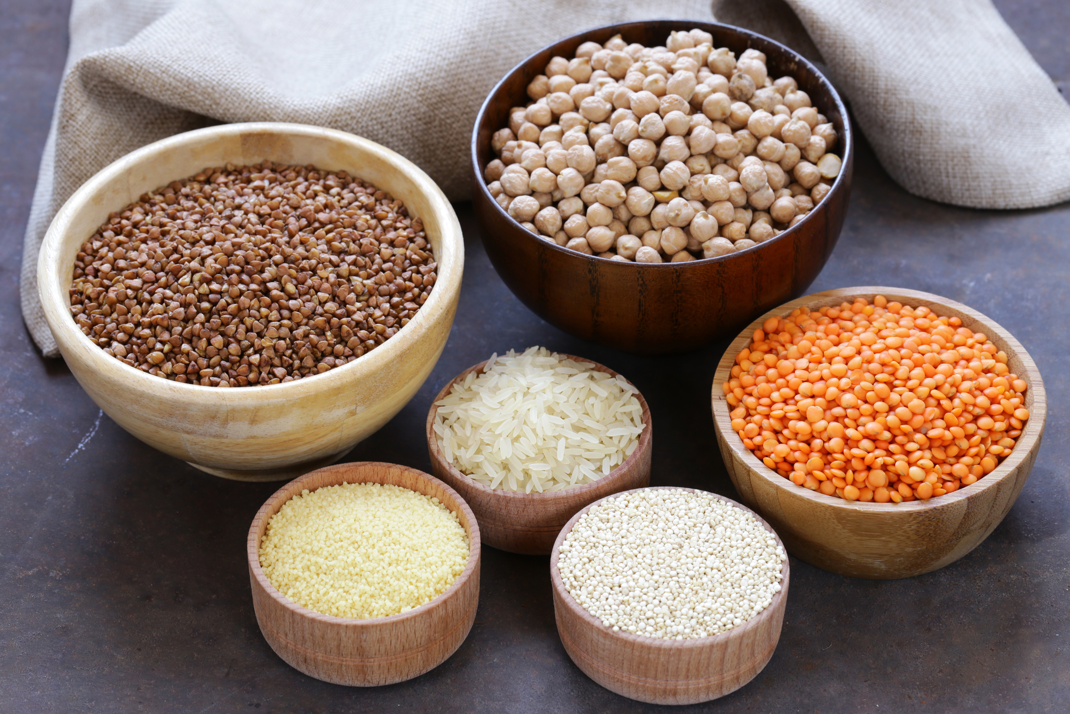
Não tolera
Pseudogrão
Deixar de Molho e germinação são essenciais Cozinhe até ferver de 2 a 3 vezes .
Escorra e troque a água a cada vez

Slide 16
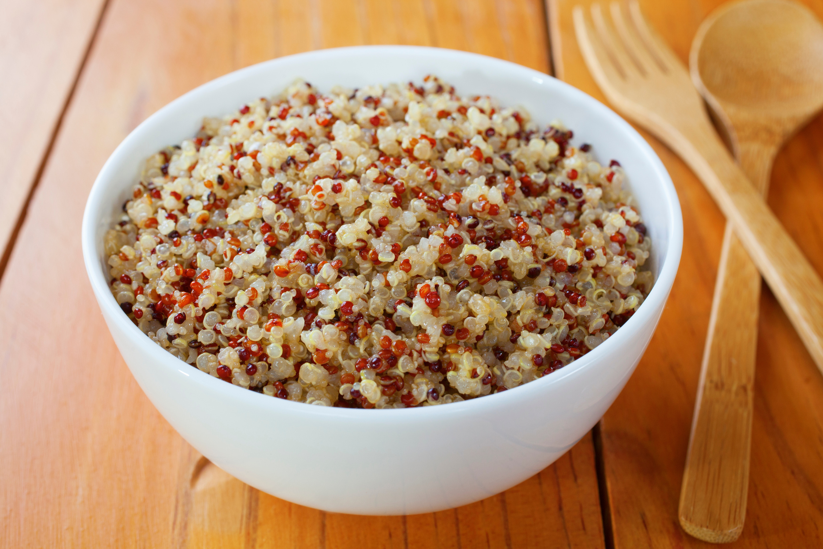
Reintroduzir Alimentos Eliminados
Reintroduza um novo alimento a cada 4 dias
Familia Solanáceas
Castanhas
Sementes de Ácidos
Graxos
Legumes
Cruciferos
Grãos (teff, arroz, etc)
Durante o processo, você deve remover alguns alimentos que podem ser reintroduzidos após 3 a 4 meses, quando os sintomas tiverem desaparecido.

Slide 17
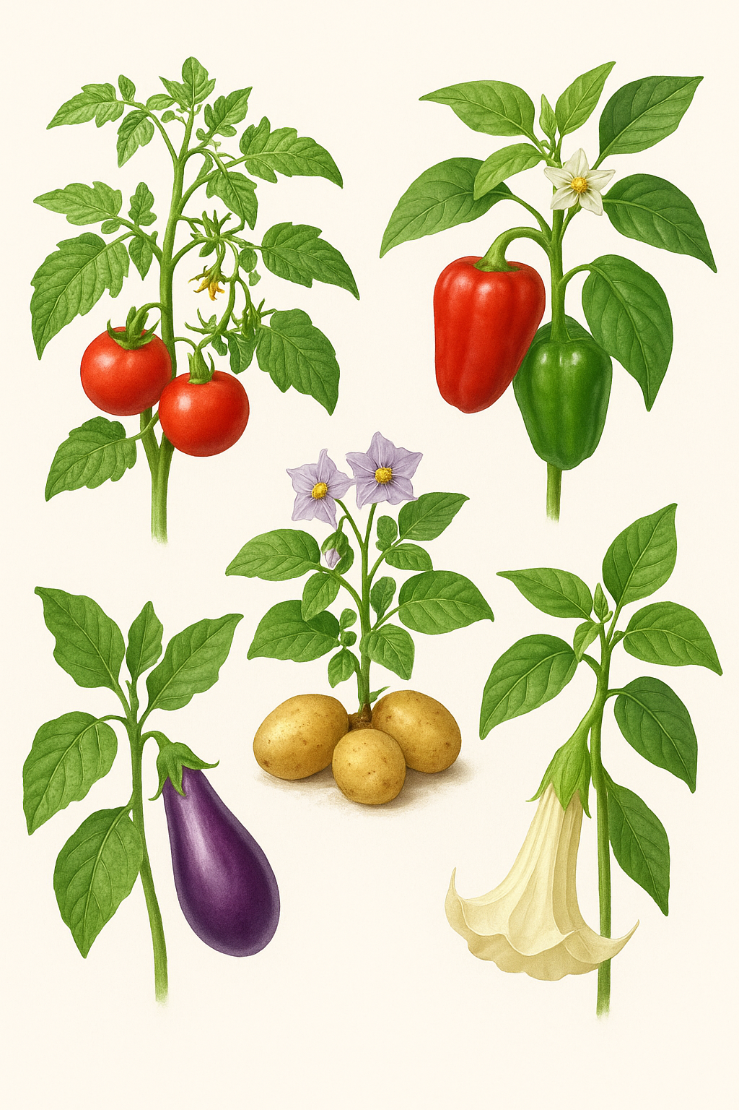
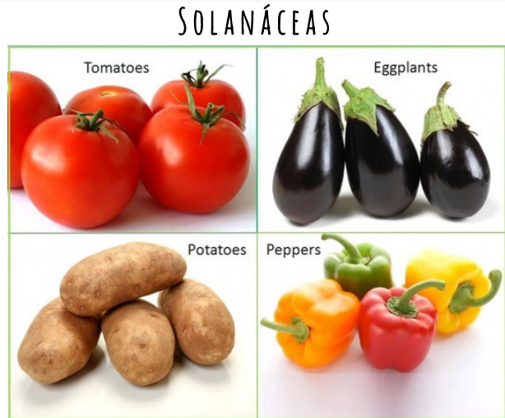

Slide 18



Modificações para
Doenças Cardíacas
Deixe de molho e germine ou
Deixe de molho pelo menos
Use ½ colher de chá de sal
Escolha sal celta
Retire o coco

Slide 19
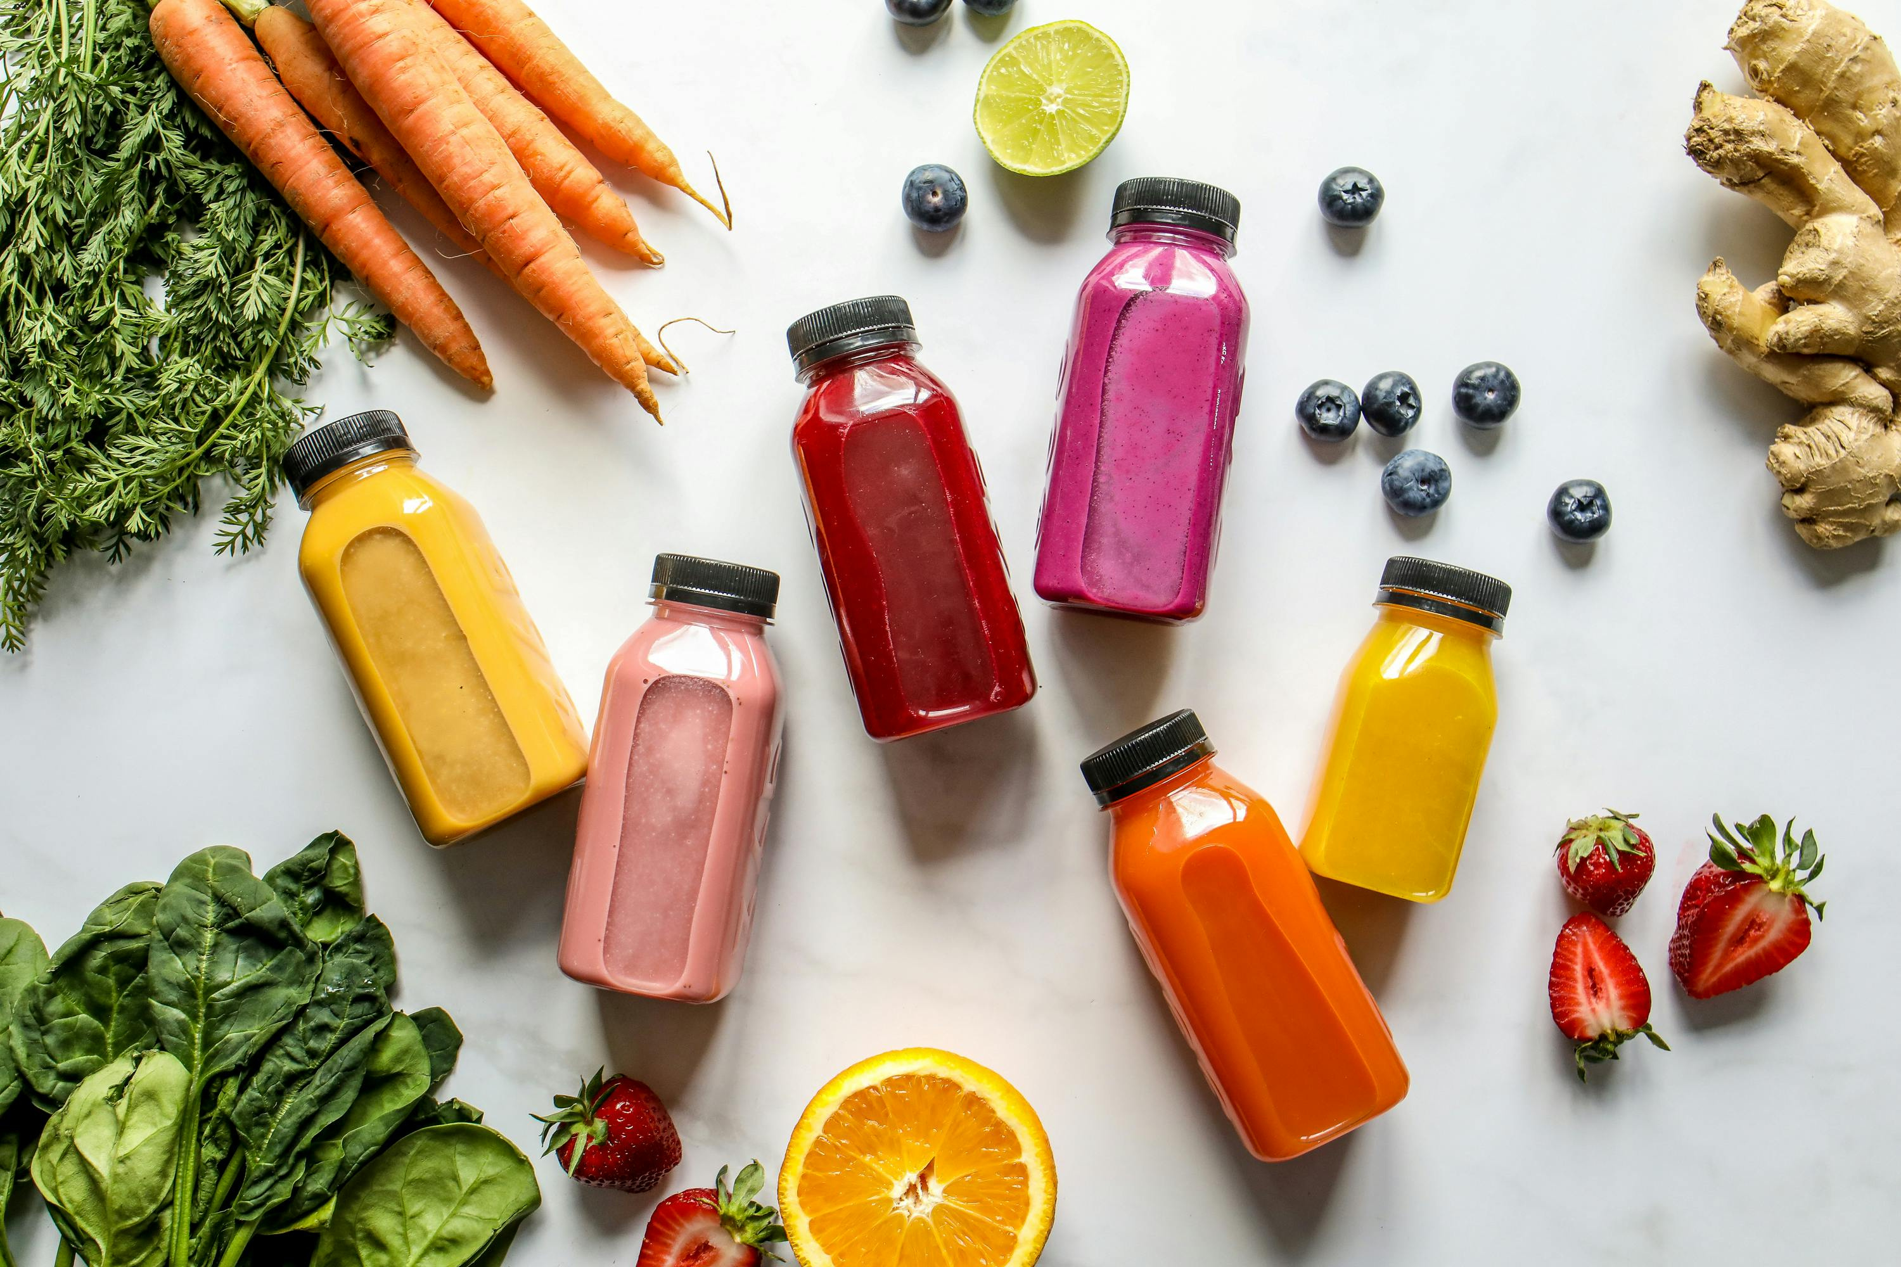
Vitamina Suplementos
LÍQUIDO
ORGÂNICO
O Cardápio Terapêutico de 4 Dias fornece vitaminas adequadas. Recomende apenas suplementos líquidos, orgânicos e à base de plantas, somente se necessário, conforme comprovado por exames laboratoriais.
À BASE DE PLANTAS

Slide 20



Treinamento Med Missionary
OBRIGADO

